Slide 1


Esta es una creación de Raquel

Slide 2
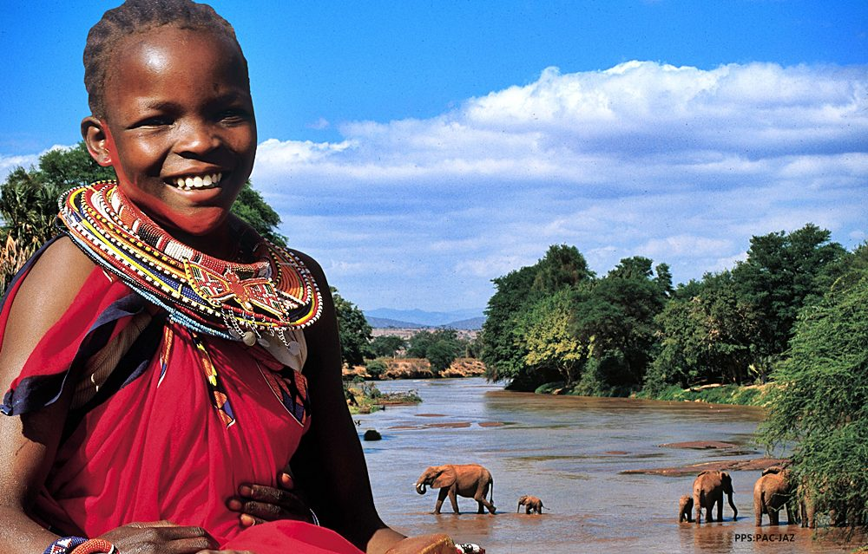

pps Raquel

Slide 3

pps Raquel

Slide 4
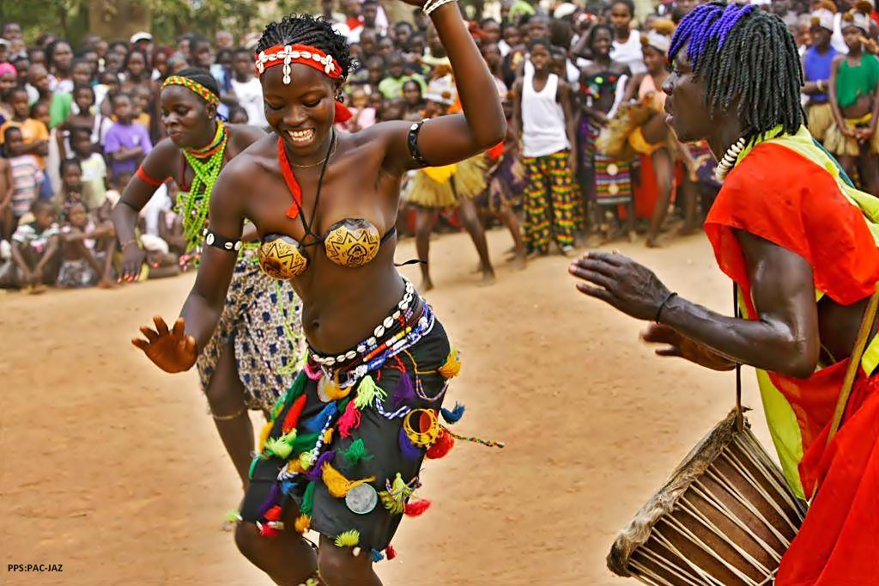
pps Raquel

Slide 5
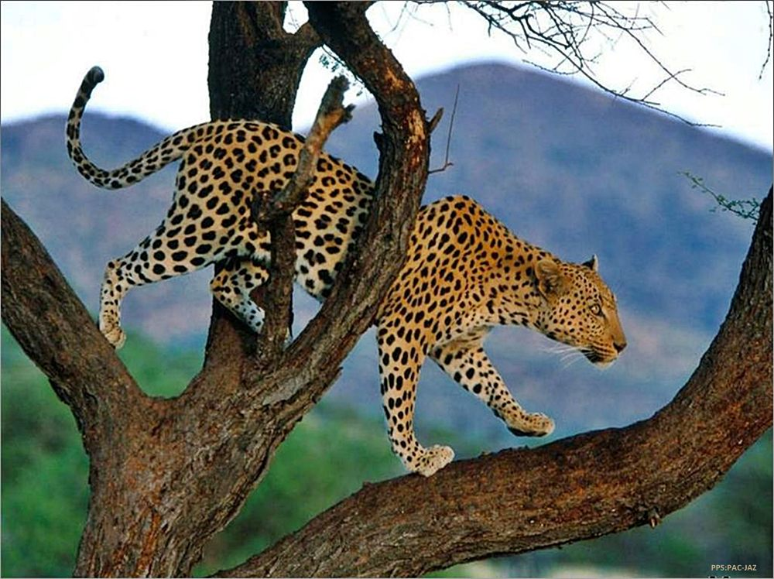
pps Raquel

Slide 6
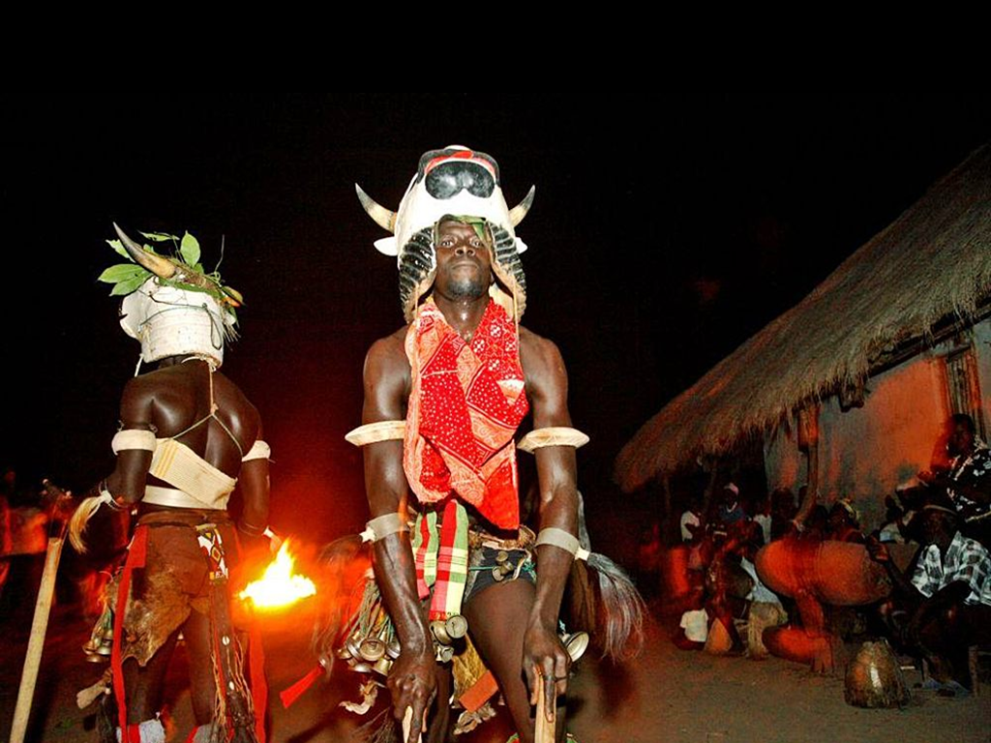

pps Raquel

Slide 7
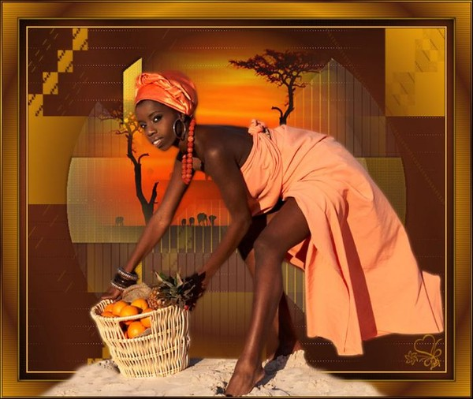
pps Raquel

Slide 8
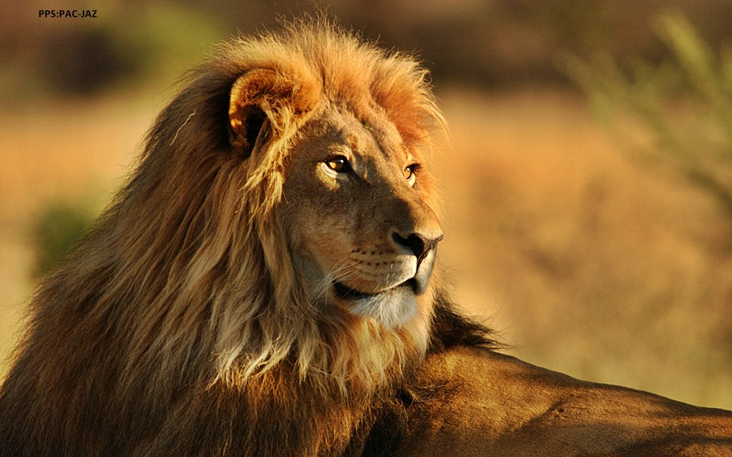
pps Raquel

Slide 9
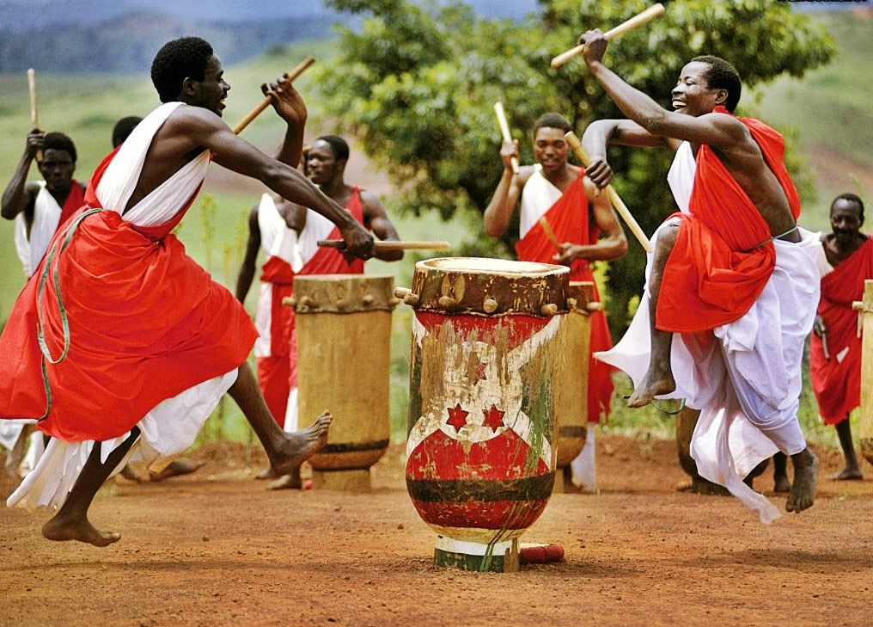
pps Raquel

Slide 10
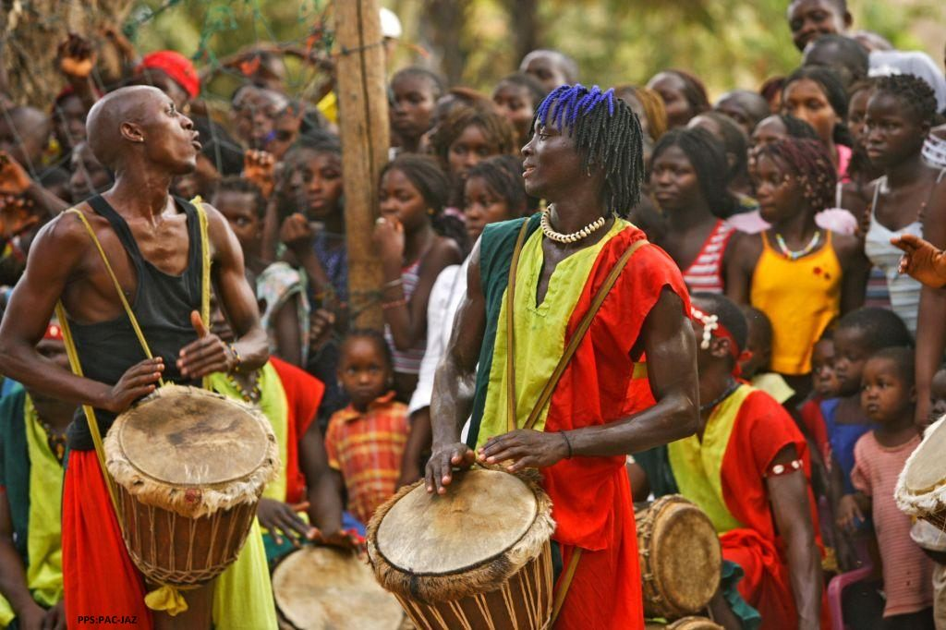
pps Raquel

Slide 11
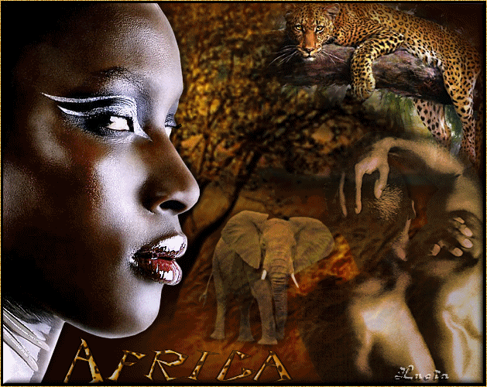
pps Raquel

Slide 12
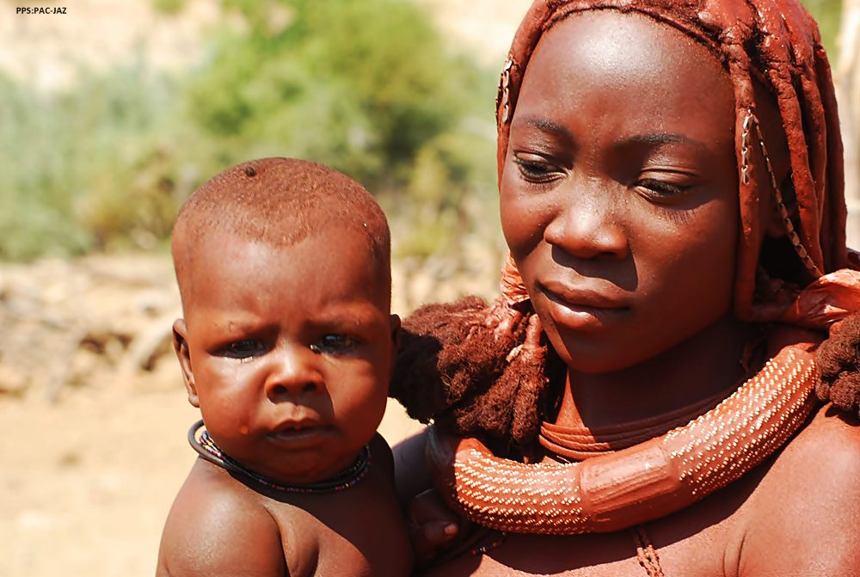
pps Raquel

Slide 13
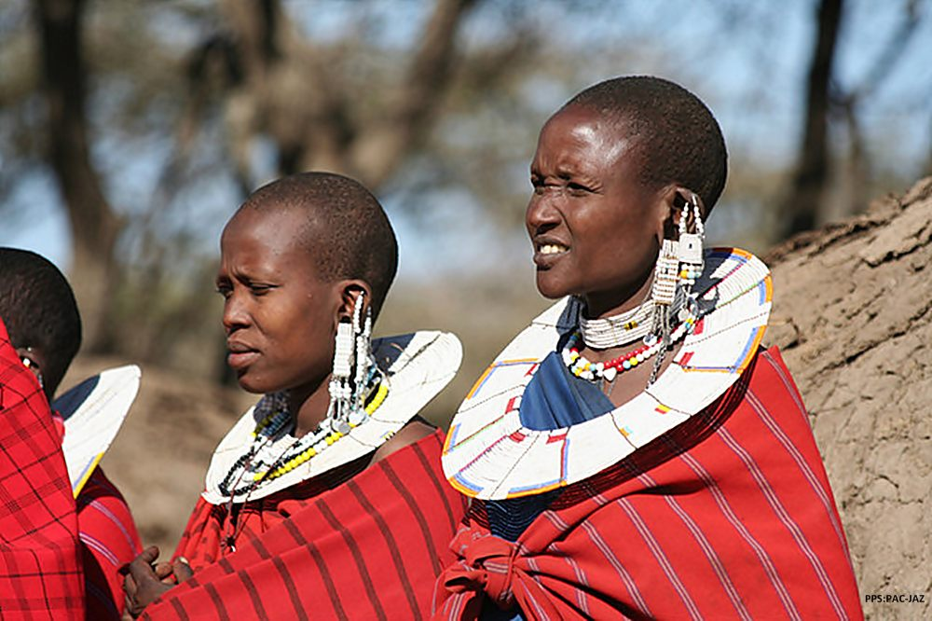
pps Raquel

Slide 14

pps Raquel

Slide 15
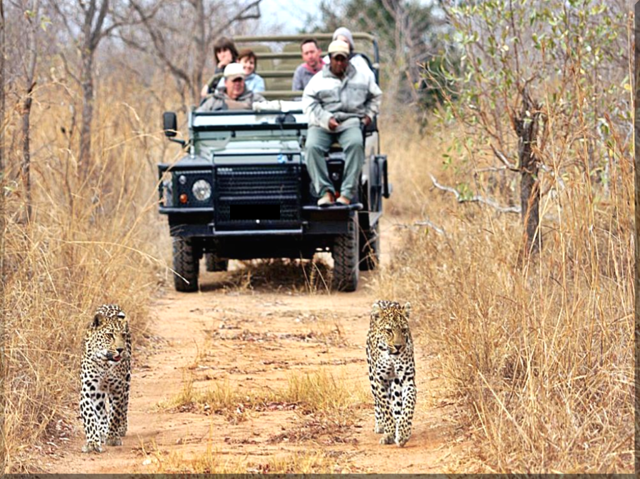
pps Raquel

Slide 16
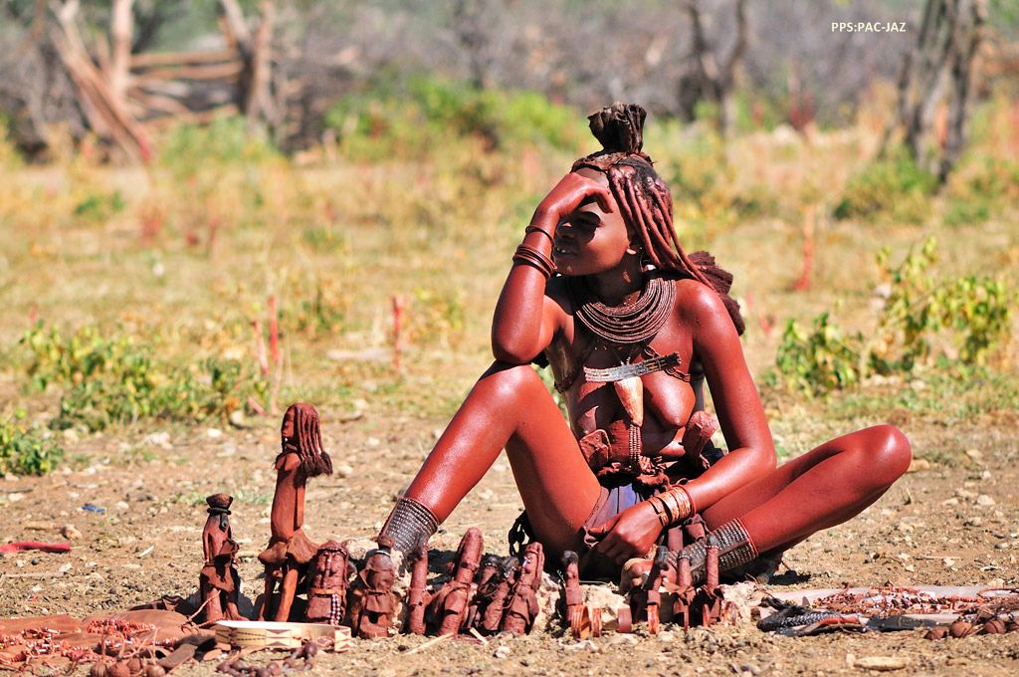
pps Raquel

Slide 17
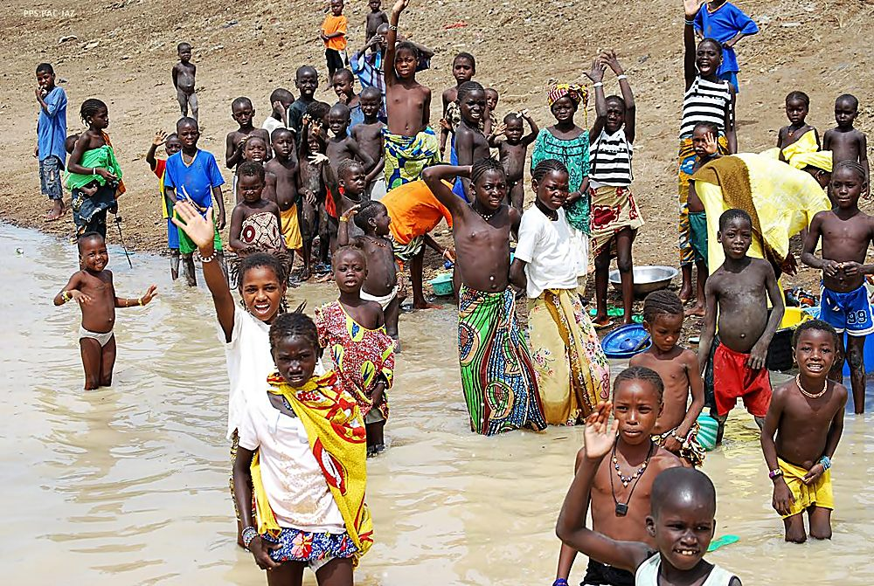
pps Raquel

Slide 18
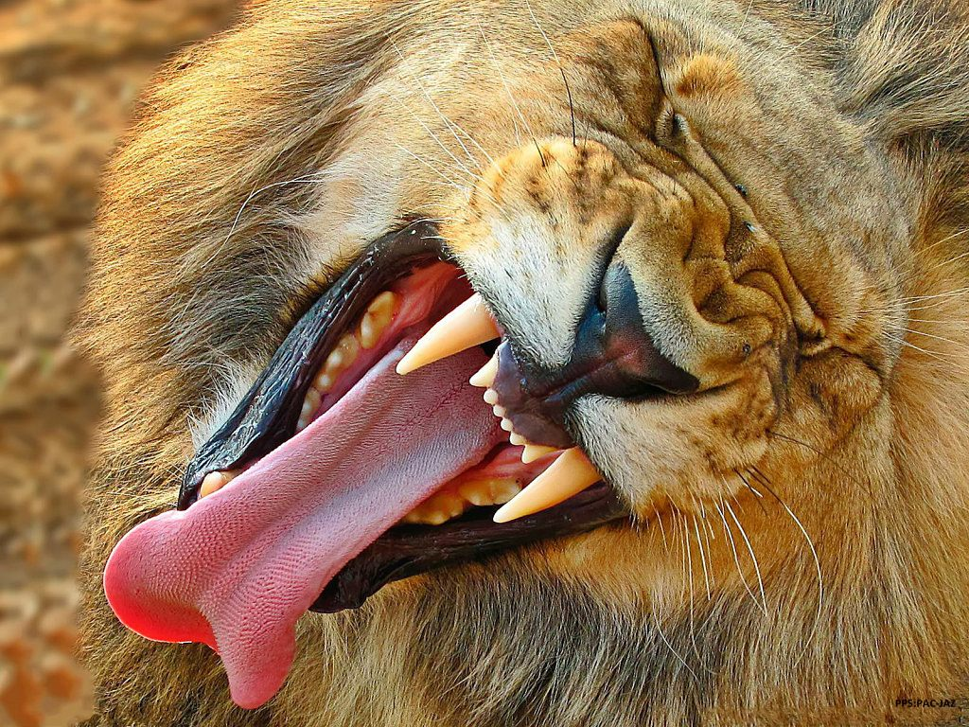
pps Raquel

Slide 19
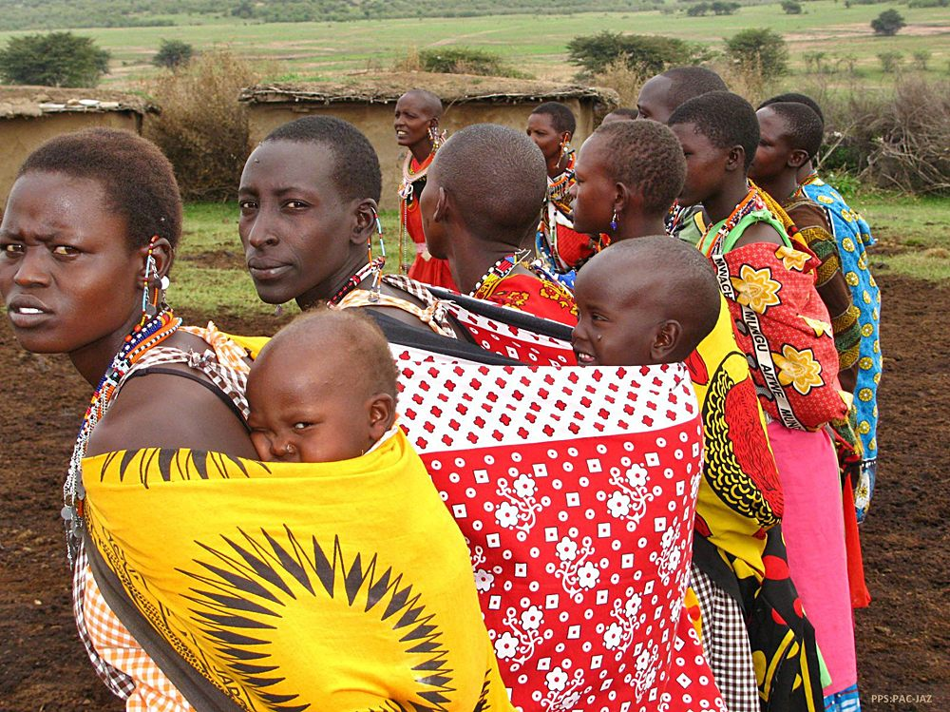
pps Raquel

Slide 20
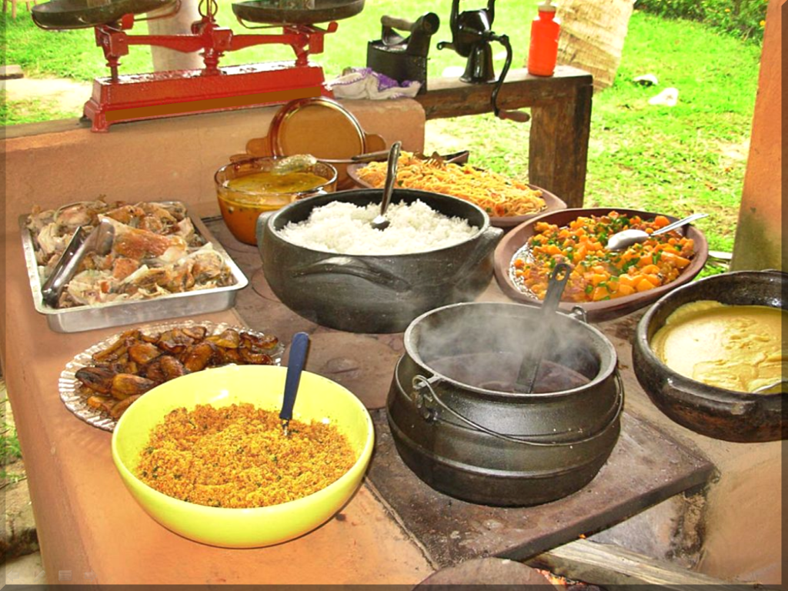
pps Raquel

Slide 21
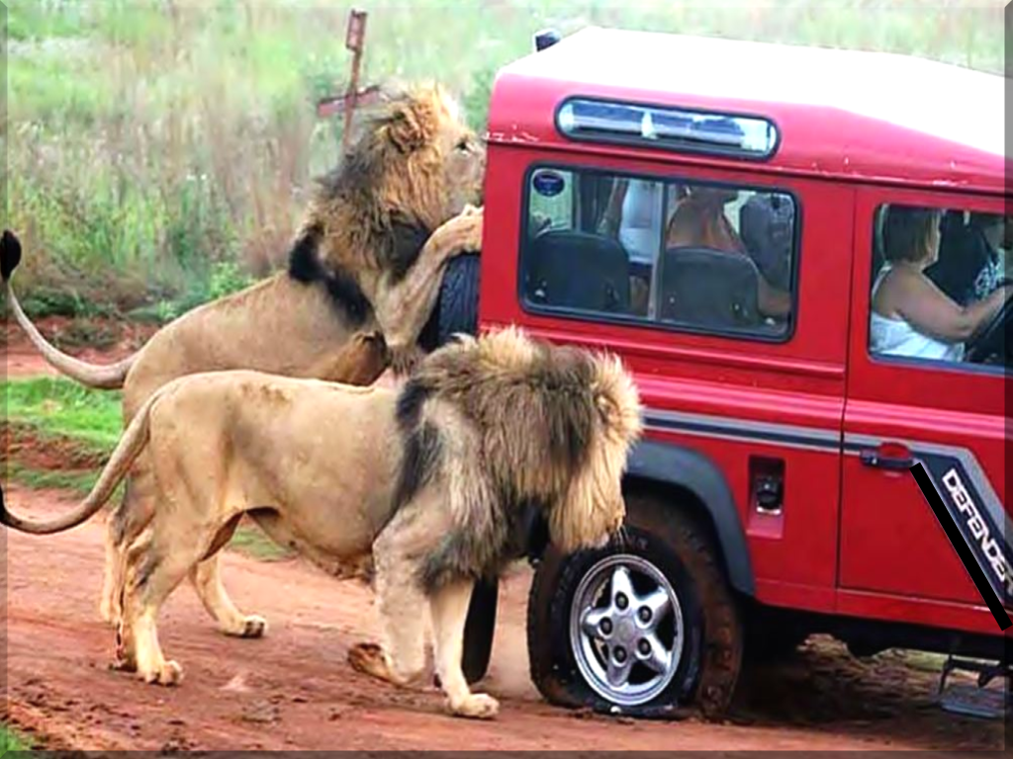
pps Raquel

Slide 22

pps Raquel

Slide 23
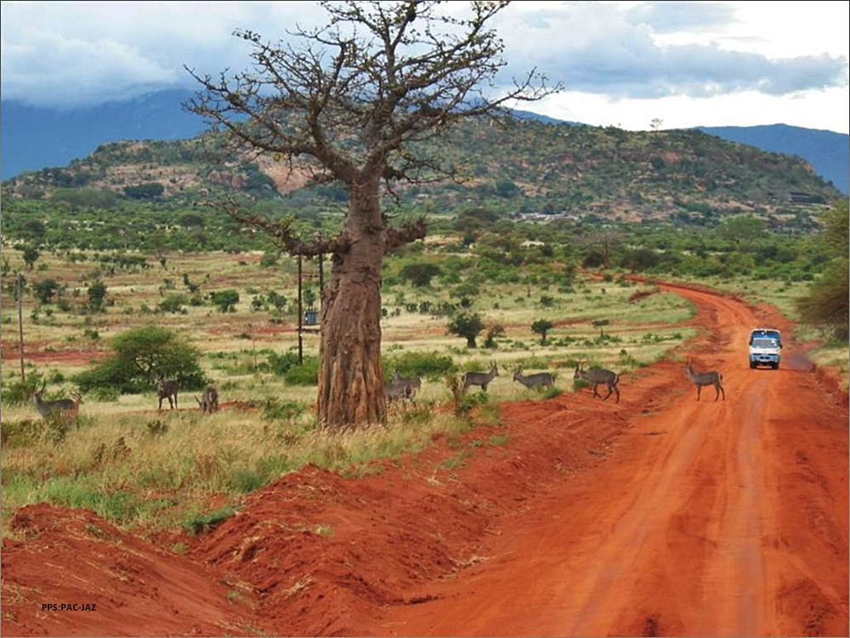
pps Raquel

Slide 24
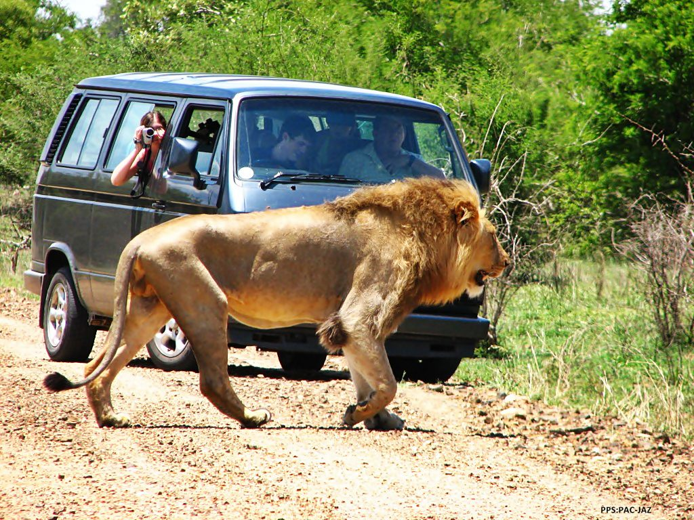
pps Raquel

Slide 25
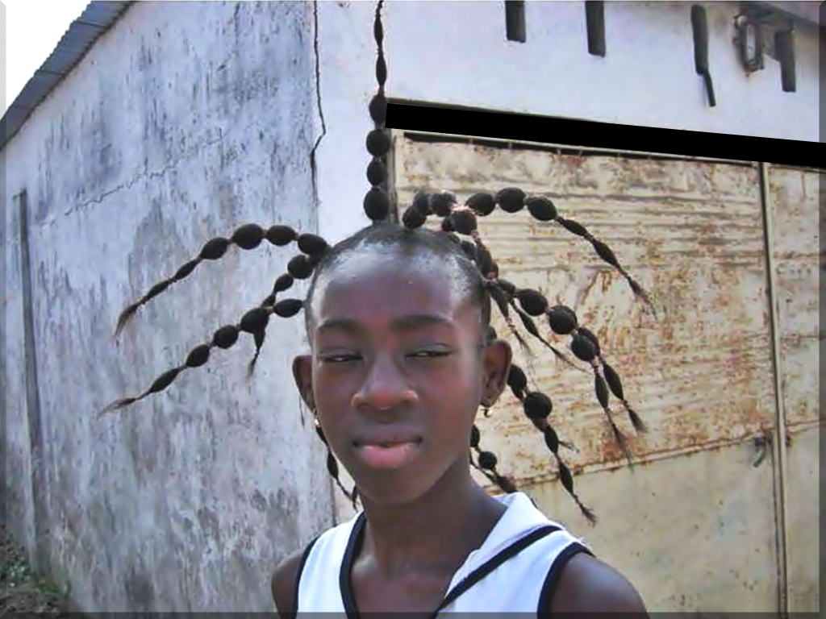
pps Raquel

Slide 26
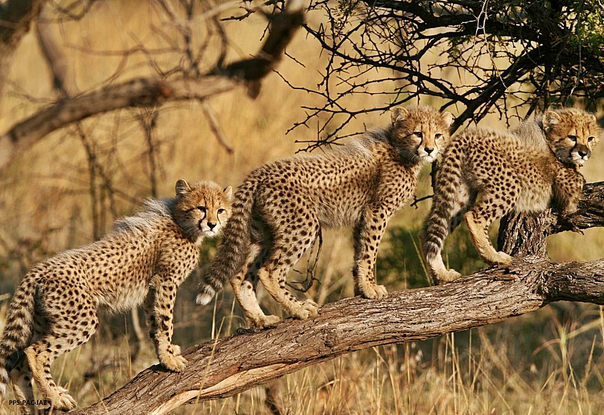
pps Raquel

Slide 27
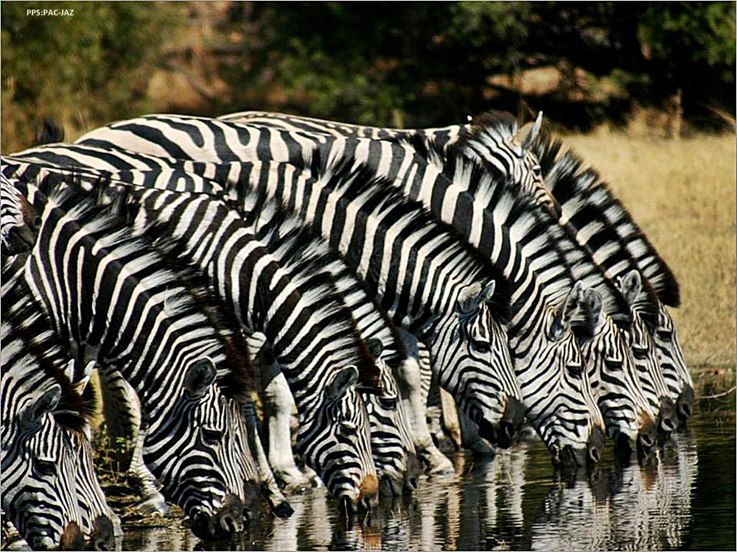
pps Raquel

Slide 28
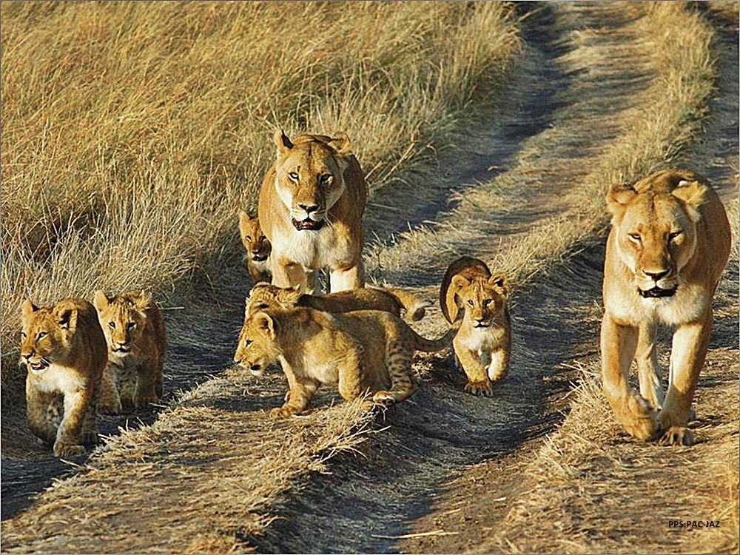

Slide 29
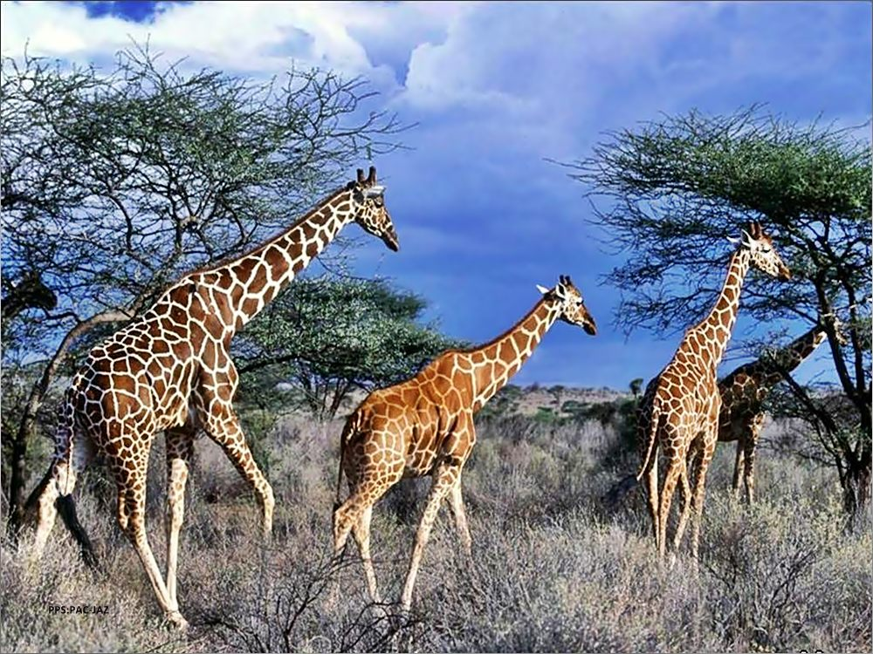
pps Raquel

Slide 30
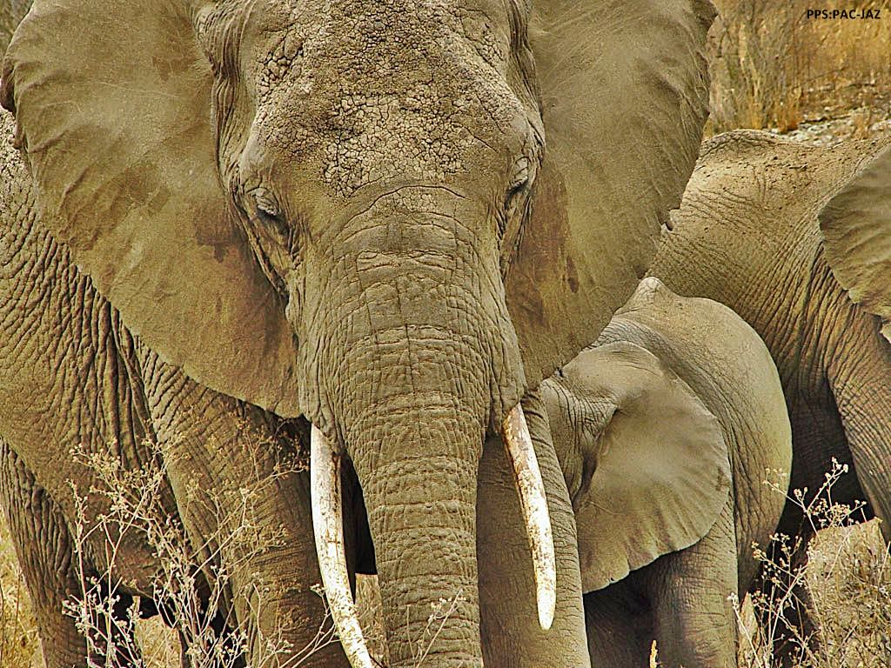
pps Raquel

Slide 31
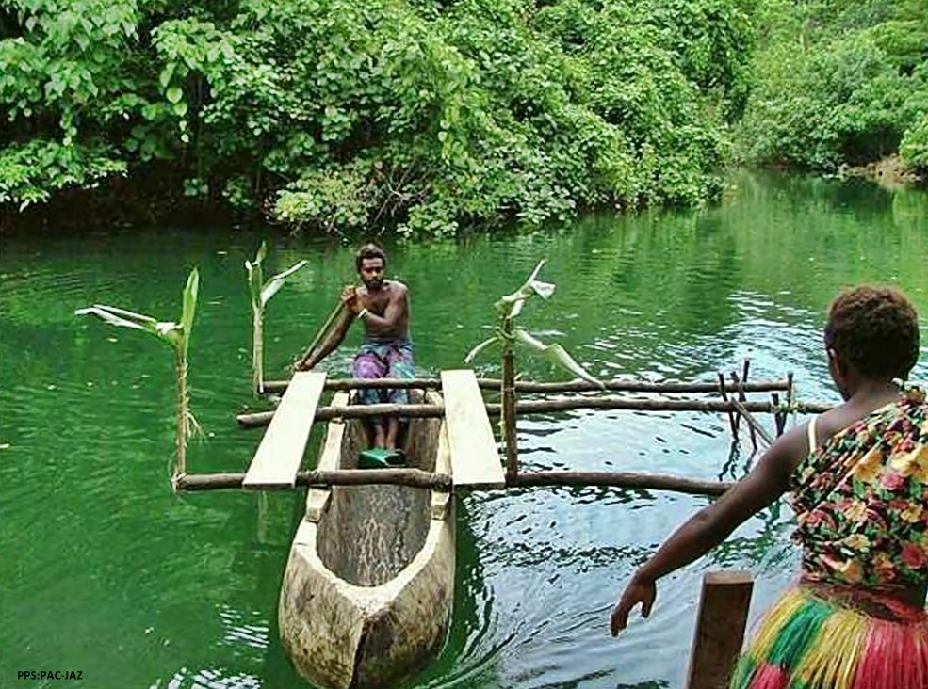
pps Raquel

Slide 32
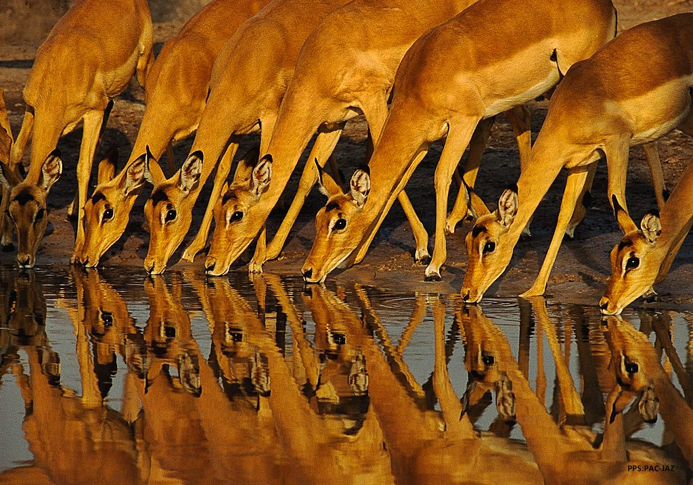
pps Raquel

Slide 33
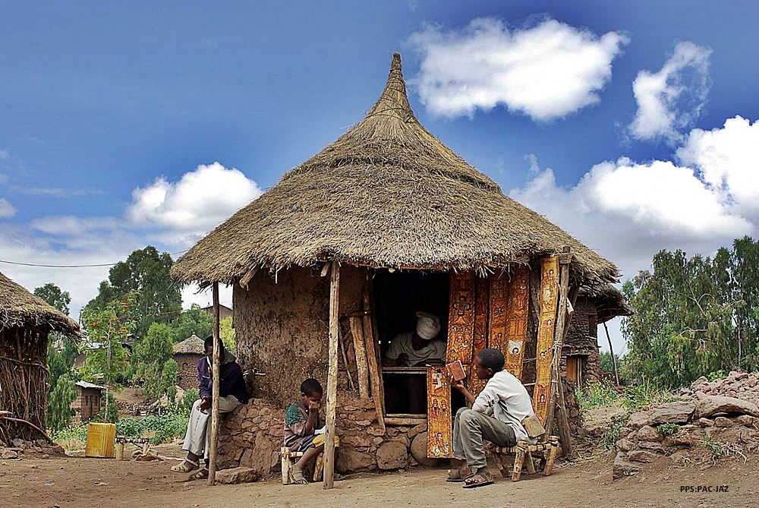
pps Raquel

Slide 34
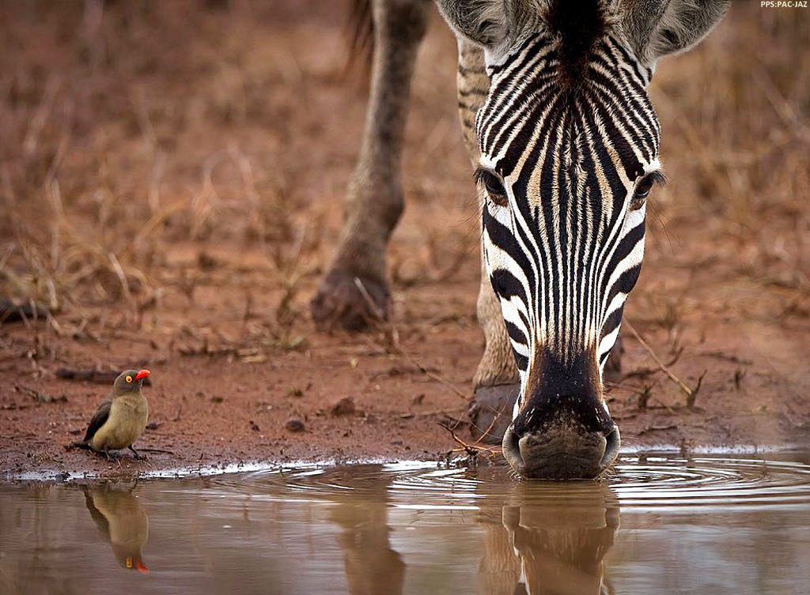
pps Raquel

Slide 35
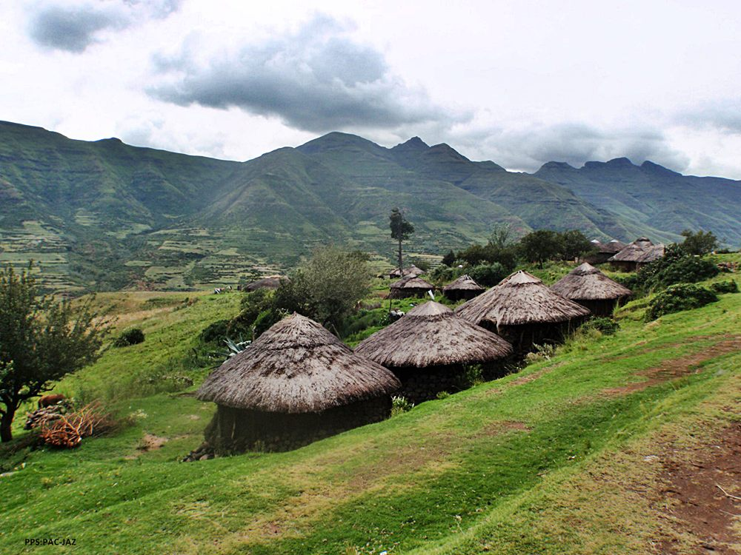
pps Raquel

Slide 36
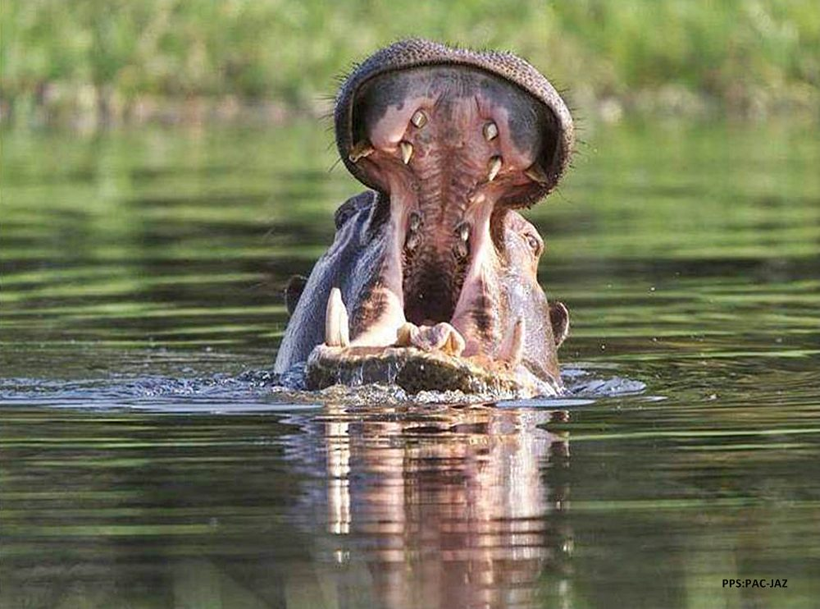
pps Raquel

Slide 37
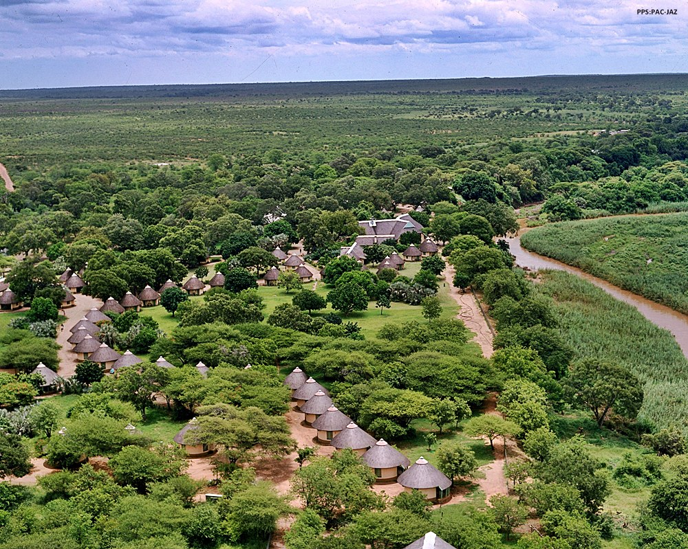
pps Raquel

Slide 38
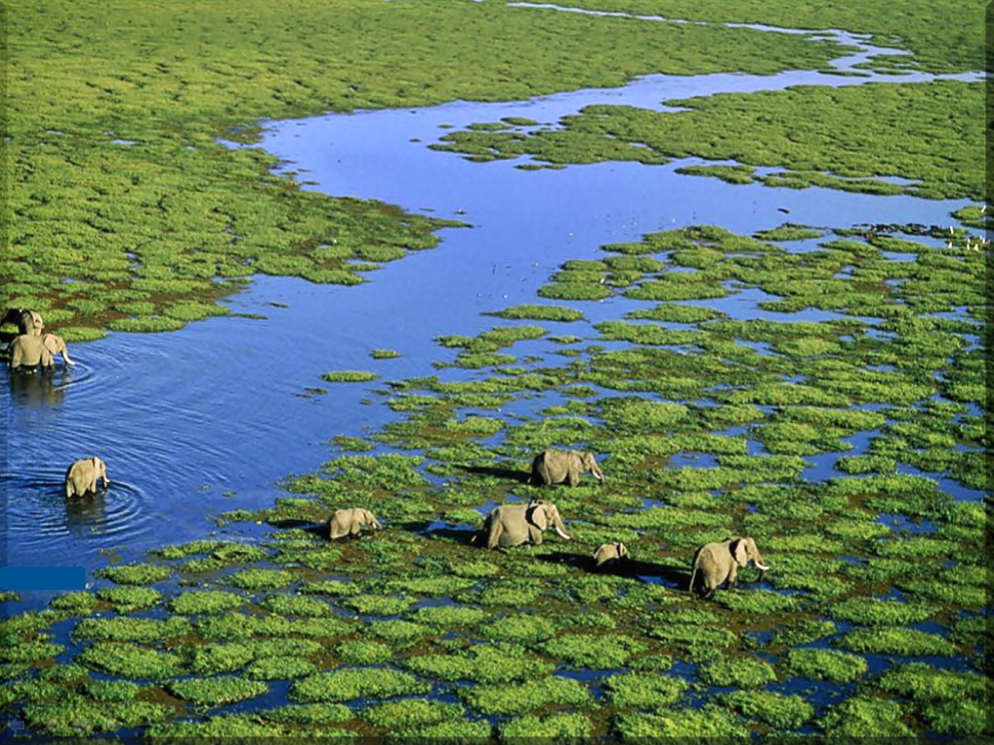
pps Raquel

Slide 39

pps Raquel

Slide 40
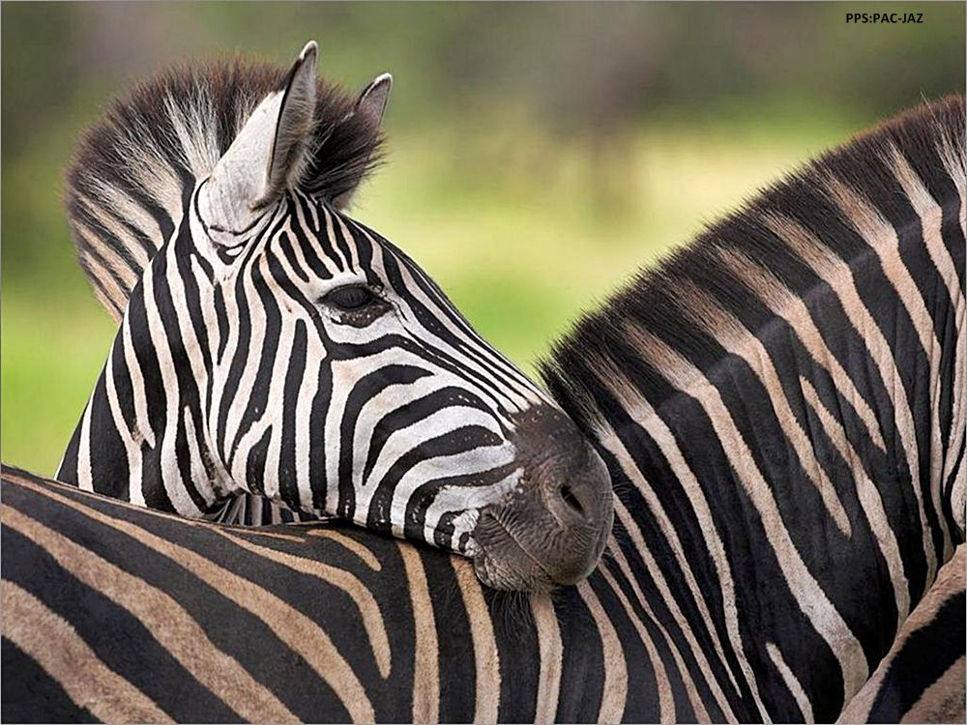
pps Raquel

Slide 41
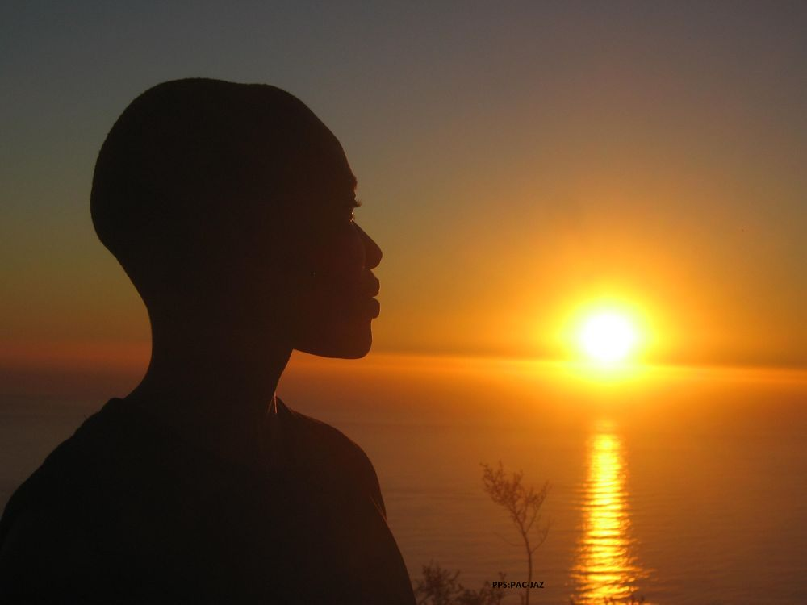



Slide 42









¿Te ha gustado?
Puedes ver más entrando
Aquí
Además puedes recibir powerpoints en tu correo electrónico suscribiéndote aquí:
Esta presentación powerpoint ha sido creada y compartida única y exclusivamente para mispps.com

